Slide 1
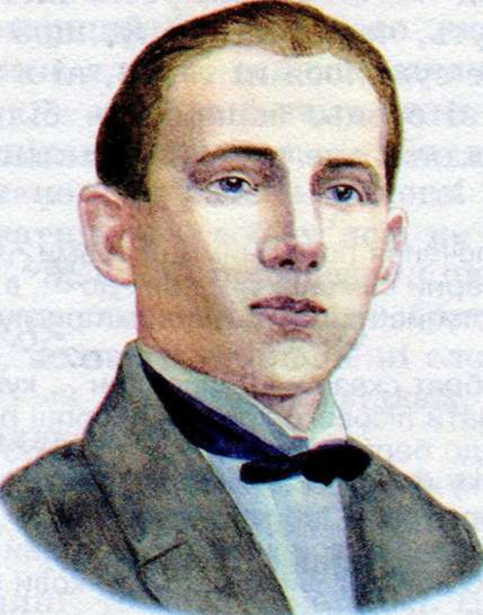
Богдан-Ігор
Антонич
(1909-1937)

Slide 2
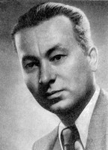
Богдан-Ігор Антонич — український поет, прозаїк, який справив значний вплив на сучасну українську поетику.
Його філософська лірика містить релігійні, космічні мотиви, разом із тим у ній - відгомін лемківського фольклору і поганської символіки.

Slide 3

Дата народження: 5 жовтня 1909
Місце народження: Новиця, Австро-Угорщина
Дата смерті: 6 липня 1937 (27 років)
Місце смерті: Львів, Польща
Рід діяльності: поет, прозаїк, перекладач, літературознавець
Роки активності: 1931-1937
Напрямок: література
Жанр: поезія, проза, переклад, стаття

Slide 4
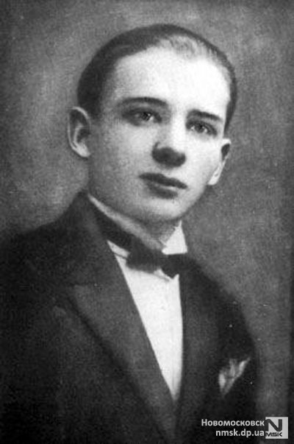
Мої пісні – над рікою часу калиновий міст.
Я – закоханий в життя прочанин.
Б.-І. Антонич

Slide 5
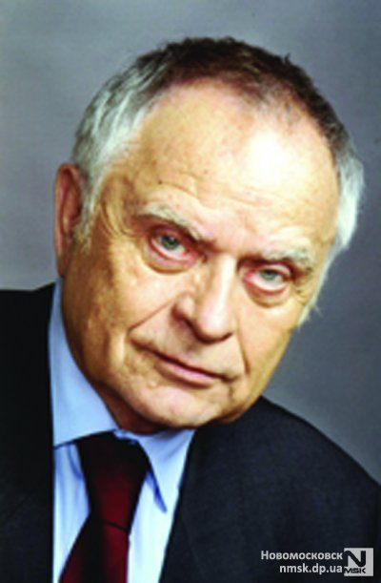
З вітром століть приходимо до поета й беремо його у вітер століть. Мине небагато часу,і в мисль про українську поезію ввійде ім’я закоханого в життя прочанина, творчість якого буде засвоєна його Батьківщиною, тією «вічною землею, куди ведуть усі стежки і всі дороги».
Д.Павличко

Slide 6
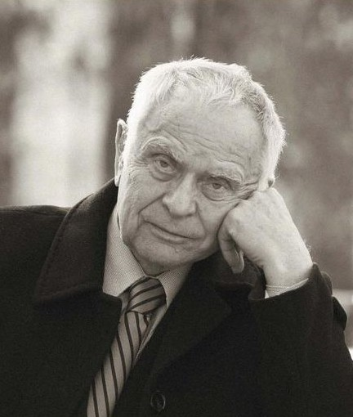
Антоничева поезія – це негаснучий перстень життя, який передаватимуть із покоління в покоління здивовані читачі, щоб зачудування сонцем і людиною не пропало ніколи.
Д.Павличко

Slide 7

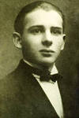
Девіз життя Богдана – Ігоря Антонича:
«ВСЕ МОЄ ЖИТТЯ – ОДНЕ ЗМАГАННЯ,
ЗА ГАРМОНІЮ ЛЮДИНИ Й БОГА…»

Slide 8
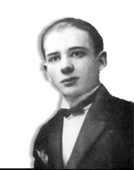
Богдан-Ігор Антонич народився 5 жовтня 1909 року в селі Новиця Горлицького повіту на Лемківщині. Його батько — греко-католицький священик Василь Кіт, що змінив прізвище незадовго перед народженням єдиного сина.
Дитячі роки Антонича припали на час Першої світової війни, коли його батьки були змушені 1914 року переселитися до Відня, а 1919 року — на Пряшівіщину, до Чехословаччини. Із середини 1920-х років жили в с. Бортятин (тепер Мостиського району Львівської області), де о. Василь був місцевим парохом.

Slide 9
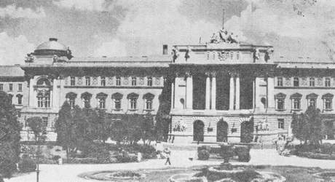
Хлопець спочатку навчався вдома, а з 1920 року — у Сяноцькій гімназії, яку він за­кінчив 1928 року.
Після закінчення гімназії Богдан-Ігор вступив на гуманітарний факультет Львівського університету за спеціальністю «Польська філологія» (1928-1933 pp.).
Цей етап мав вирішальне значення для розвитку його творчої особистості: хоч університет був польський, тут вчилося чимало українських інтелігентів. Вони заохочували молодого поета писати по-українськи й допомагали вивчити українську літературну мову.

Slide 10


Уперше прилюдно з читанням власних творів Антонич виступив 20-річним юнаком 1929 року як член товариства студентів-україністів у «Живій літературній газеті».
Після закінчення університету Б.-І. Антонич здобув ступінь магістра філософії та магістра польської філології. На державну службу Б.-І. Антонич не пішов, бо за часів польського панування українцеві влаштуватися туди було дуже важко. Він почав співпрацювати із львівськими українськими журналами, збірниками, виступав з поезіями і статтями на літературні та мистецькі теми.

Slide 11


Перший свій вірш поет опублікував 1931 року у пластовому журналі «Вогні». А вже 31 січня 1934 року Антоничеві була вручена літературна премія Львівського товариства письменників та журналістів за збірку «Три перстені».

Slide 12

Якийсь час він редагував молодіжний часопис «Дажбог». Перша збірка поезій Б.-І. Антонича «Привітання життя» вийшла 1931 p., коли авторові було 22 роки.
Згодом з’явилися ще дві: «Три перстені» (1934 р.) та «Книга Лева» (1936 p.). Уже після смерті поета побачили світ «Зелена євангелія» (1938 р.) та незакінчена збірка «Ротації» (1938 p.).

Slide 13
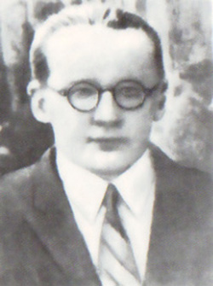
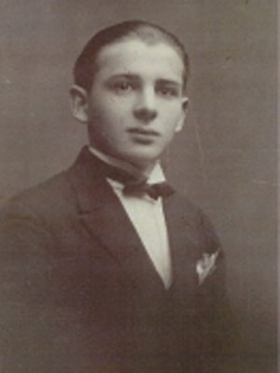
Антонич був різнобічно розвиненою особистістю: окрім поетичної творчості, він займався переклада­цькою справою, писав рецензії під псевдонімом Зоїл, вів літературну хроніку, пробував себе як прозаїк і драматург, мріяв стати композитором, виявив себе як вправний художник.

Slide 14
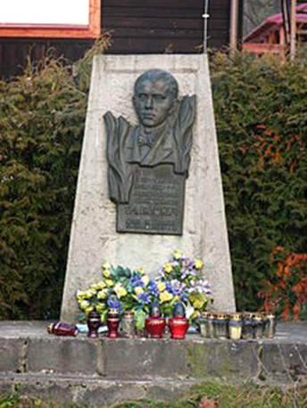
Смерть настигла його несподівано. Богдан захворів на апендицит. Після вдалої операції вже мав намір виписуватися з лікарні додому. Але одразу друга важка недуга — запалення легенів — підкосила його навіки.
Він тривалий час перебував у лікарні. Його стан поліпшувався: він навіть став працювати над переробкою лібрето опери «Довбуш». Та раптом все змінилося: не витримало змалку слабке серце, до того ж перевтомлене високою температурою.
6 ЛИПНЯ 1937 РОКУ БОГДАН-ІГОР АНТОНИЧ ПОМЕР. Похований у Львові.
Меморіальна дошка на батьківщині в Новиці

Slide 15

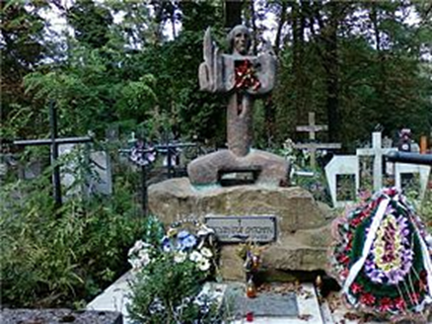
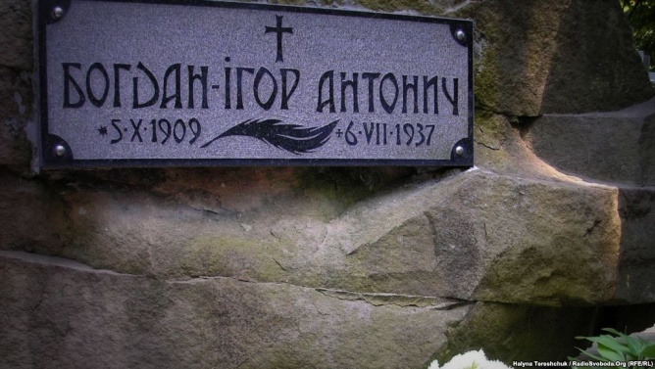
Могила Богдана-Ігора Антонича на Янівському кладовищі.

Slide 16

Творча спадщина митця:
1931 р.- перша збірка " Привітання життя ".
1934 р.- збірка " Три перстені ".
1936 р.- збірка " Книга Лева ".
1938 р.- посмертні книги "Зелена Євангелія " і " Ротації.
Прозові твори:
"На другому березі "(незакінчений роман ) .
"Політик" ( сатиричний гротеск ).
"Три мандоліни" (новела)
Літературно - критичні статті:
«Національне мистецтво», «Між змістом і формою», «Становище поета», «Як розуміти поезію», «Сто червінців божевілля».

Slide 17

Основні проблеми, порушені в творах митця:
перемога добра над злом;
утвердження духовної краси;
гармонія фізичного й духовного в людині;
відданість Вітчизні;
гармонія між людиною та природою.

Slide 18

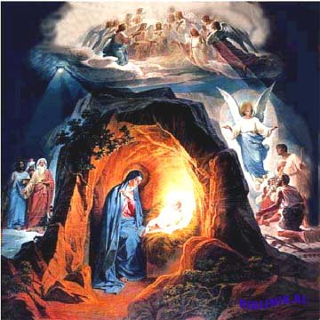
«Різдво»
Народився бог на санях
в лемківськім містечку Дуклі.
Прийшли лемки у крисанях
і принесли місяць круглий.
Ніч у сніговій завії
крутиться довкола стріх.
У долоні у Марії
місяць — золотий горіх.

Slide 19
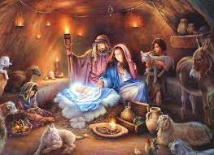
Тема: розповідь біблійної легенди про народження Христа з власною інтерпретацією цієї події; перемежування християнського таїнства народження Спасителя з язичницькими мотивами.
Ідея: уславлення Сина Божого , який взяв на себе гріхи людства й постраждав за нього; наближення Спасителя до людей, єдність із ними.
Вид лірики: філософська
Віршовий розмір: хорей
Римування: перехресне

Slide 20
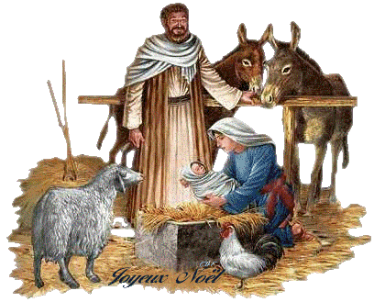
Епітети: місяць круглий, снігова завія, золотий горіх;
Метафори: прийшли лемки і принесли місяць; народився Бог на санях; ніч крутиться довкола стріх; у долоні у Марії місяць – золотий горіх.

Slide 21
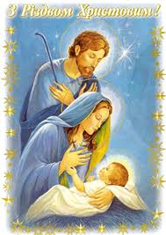
Літературознавці про вірш «Різдво»:
Богдан-Ігор Антонич не вдавався до «оязичнення християнства» чи — навпаки. Він уміло взаємодоповнював дві одна­ково рідні українцям релігійні системи.
У вірші «Різдво» християнське таїнство народження Спасителя тонко помережане язич­ницькими мотивами.
Саме воно відбувається в українському, лемків­ському середовищі. І навіть волфи уподібнюються до лемків: «Прийшли лемки у крисанях і принесли місяць круглий».
Образ місяця, що проймає увесь твір, — теж праукраїнський, язичницький символ Різдва, народ­ження нового світу.
Отже, залучаючи творчу фантазію, уяву, автор
щільно переплітає християнську й українську
традиції, робить інтим­ним переживання віри.

